Slide 1
Proyecto SOFACTO
Darwin Ediver Carvajal Patiño
Kevin Santiago Wilches Ardila
Juan Diego González Chinchilla
Johan Stiven Casimilas Huertas

Slide 2

Introducción
Debido a la problemática encontrada en “Lácteos del Campo” se observa que actualmente se lleva un proceso de inventario y facturación de manera manual, por lo tanto se decide realizar un software de facturación con múltiples herramientas que permitan de manera sencilla y eficaz el ingreso a la información suministrada por el usuario (Administrador de “Lácteos del Campo”) ya que podrá ingresar y tener control de su inventario de manera ordenada, aparte de esto, obtendrá un registro de las ventas para finalmente ofrecer una factura.

Slide 3
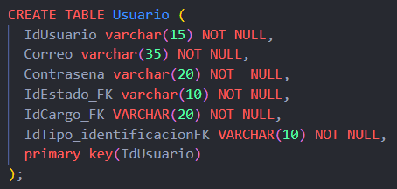
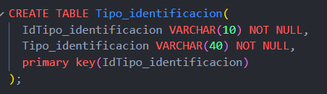
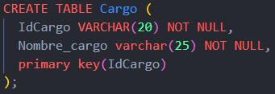

Construcción de la base de datos usando sentencias DDL (SQL)
Se realiza la creación de las tablas con sus respectivos campos y tipos de datos, luego se crean las llaves foráneas para que quede todo correctamente relacionado.

Slide 4

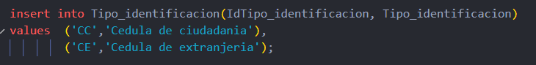
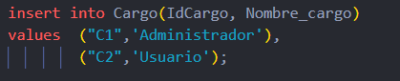
Datos de prueba insertados, Joins, consultas y subconsultas
Realizamos las inserciones de los registros respectivos de cada tabla, teniendo en cuenta la relación entre ellas mismas.

Slide 5
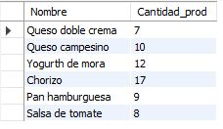
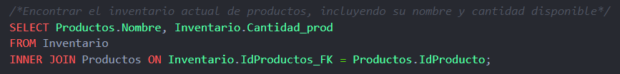
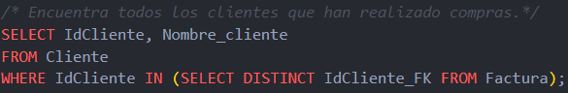
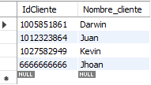
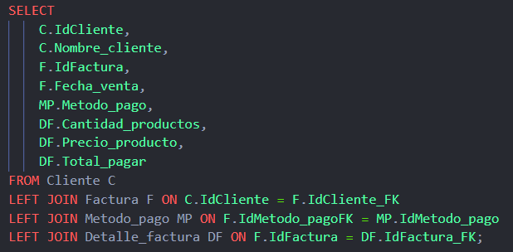
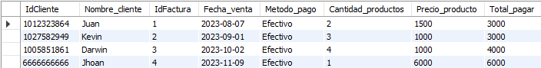
Datos de prueba insertados, Joins, consultas y subconsultas

Slide 6
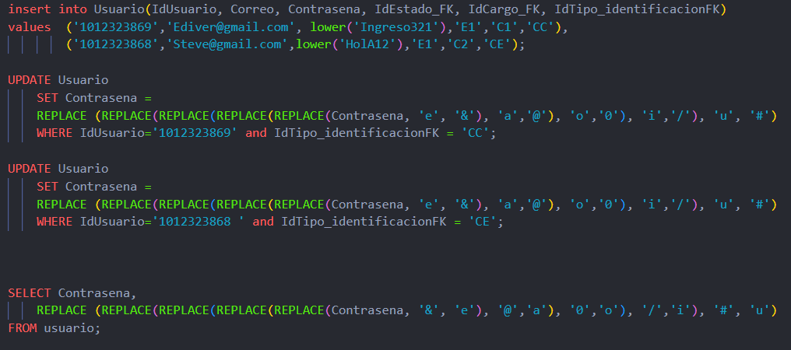
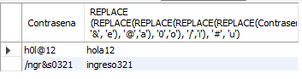
Contraseña encriptada

